Slide 1
Мастер - класс
Воспитатель: Огородникова С.Ю.
2023 г.

Slide 2
ТЕХНОЛОГИЯ –
Х

Slide 3
К | О | Н | К | У | Р | С
Р | Е | Ч | Ь
О | П | Ы | Т
С | Е | М | Ь | Я
С | А | Д | О | В | Н | И | Ц | А
Е | Р | Ш | О | В
Н | А | У | К | А
С | А | М | О | А | Н | А | Л | И | З

Slide 4
Мастер - класс
« Кроссенс» как метод развития познавательной инициативы, логического и творческого мышления»

Slide 5
Из истории

Slide 6
Технология «Кроссенс»
Кроссенс – ассоциативная головоломка нового поколения. Слово «кроссенс» означает «пересечение смыслов» и придумано по аналогии со словом «кроссворд», которое в переводе с английского языка означает «пересечение слов».

Slide 7
Кроссенс

Slide 8
Кроссенс

Slide 10
Кроссенс

Slide 11
Кроссенс

Slide 14
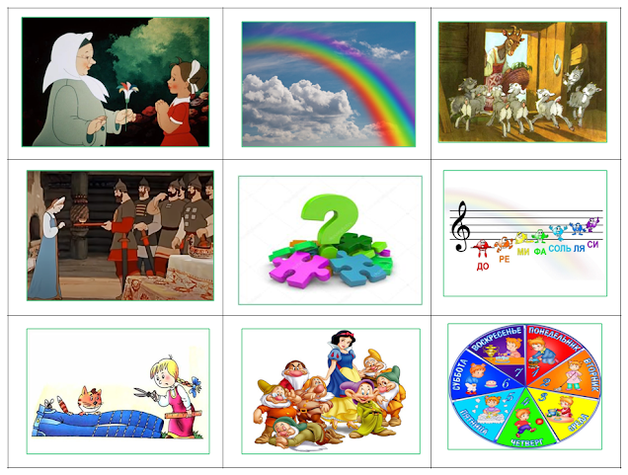
Кроссенс

Slide 15
Кроссенс

Slide 16
Кроссенс

Slide 17
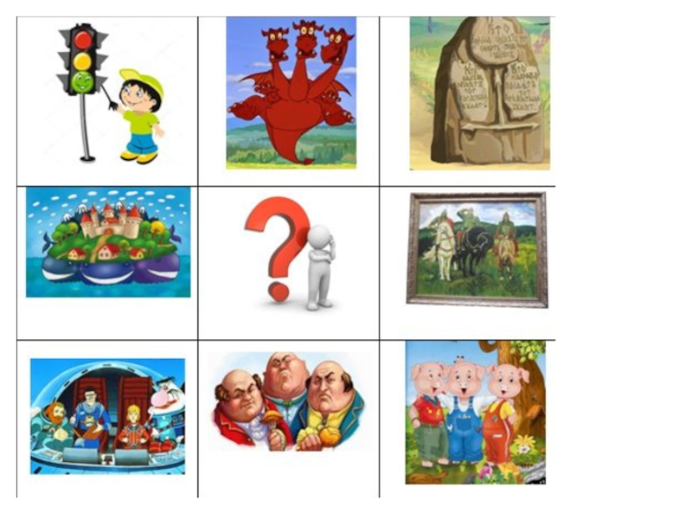
Кроссенс

Slide 18
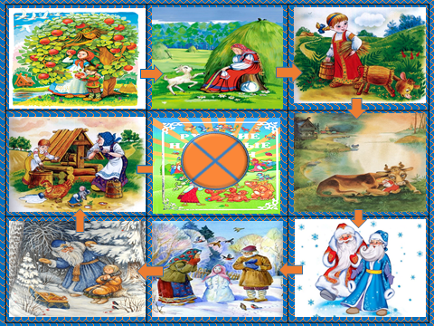
Кроссенс

Slide 19
Кроссенс

Slide 20
Кроссенс

Slide 21
Кроссенс

Slide 22
Кроссенс

Slide 23
Алгоритм создания кроссенса:
Определить тематику, общую идею.
Выделить 9 элементов, имеющих отношение к теме или идее.
Сконцентрировать смысл в одном элементе (центр).
Выделить отличительные черты каждого элемента.
Подобрать изображения, иллюстрирующие элементы.
Замена прямых образов символическими.
Построить ассоциативную связь между образами.

Slide 24
Этапы использования кроссенса
На стадии определения темы занятия;
Для определения и постановки проблемы;
Для закрепления материала;
Как способ организации групповой работы на повторительно-обобщающем занятии;
Как творческое домашнее задание.

Slide 25
Л.Н.Толстой: «Если ребёнок не научился сам ничего творить, то и в жизни он всегда будет только подражать, копировать…»
Спасибо за внимание!

